Slide 1
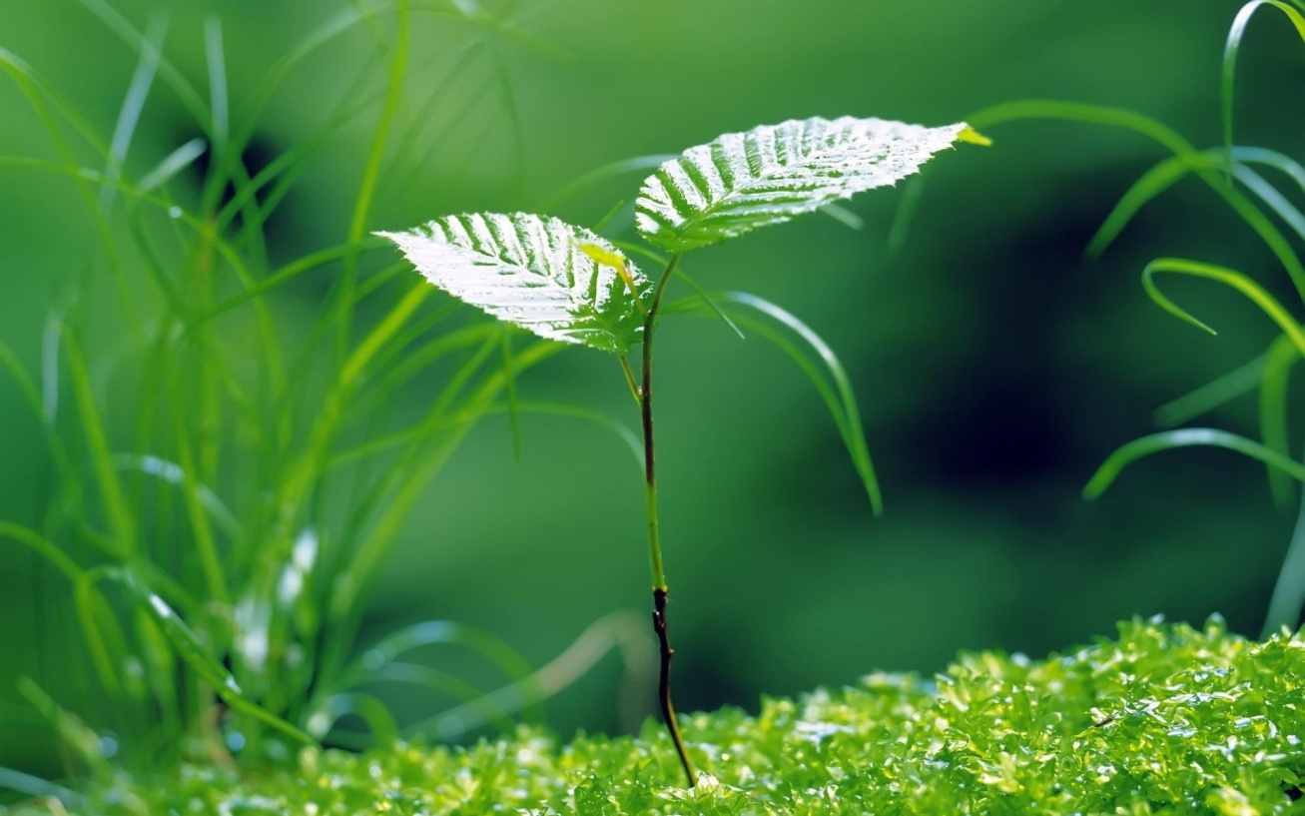
CIÈNCIES NATURALS TEMA 4: EL REGNE DE LES PLANTES

Slide 2
Índex
Els grups de plantes
Plantes sense flors: molses i falgueres
Funció de nutrició de les plantes
Saba bruta i saba elaborada
Funció de relació de les plantes
La fotosíntesi
La respiració
Funció de reproducció de les plantes
Reproducció sexual de les plantes
Plantes amb flors: gimnospermes i angiospermes
Com es nodreixen les plantes
Reproducció asexual de les plantes
El creixement i el moviment.
La percepció del temps.

Slide 3
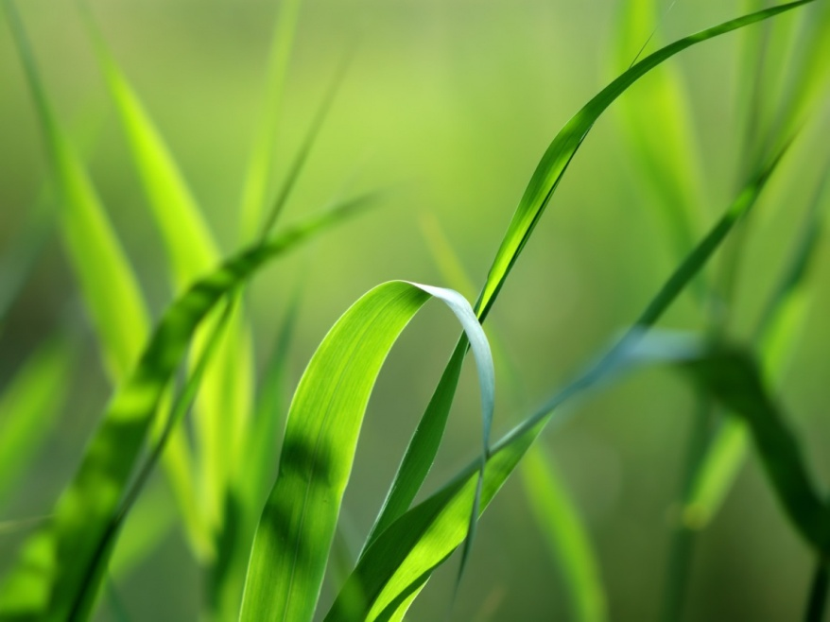
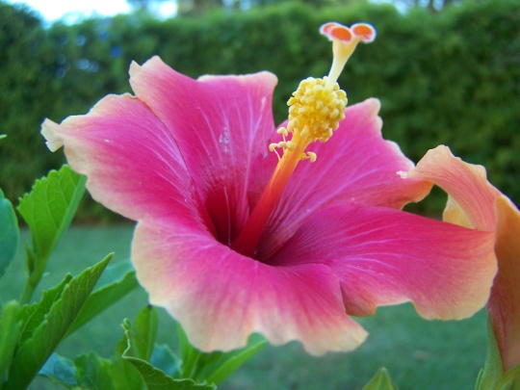
Els grups de plantes

Slide 4
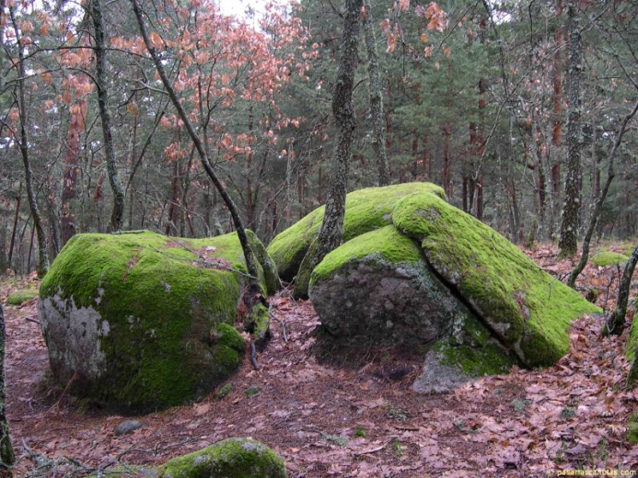
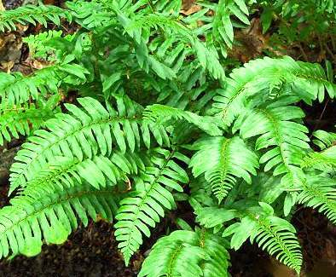
Plantes sense flors
No produeixen mai flors, llavors ni fruits.
Es reprodueixen mitjançant espores.
Hi ha dos grups principals: les molses i les falgueres.
Molses
Falgueres

Slide 5
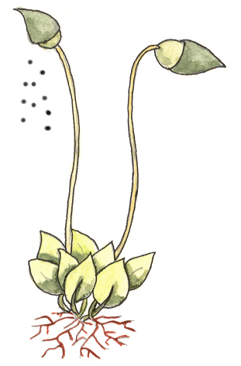
Molses
Són plantes molt petites.
Utilitzen les arrels per subjectar-se, però no prenen l’aigua a través d’elles.
Absorbeixen l’aigua per tot el cos, per això viuen a llocs humits i ombrívols.
Tenen una càpsula gruixada on es formen les espores.
Espores
Càpsula
Arrels

Slide 6
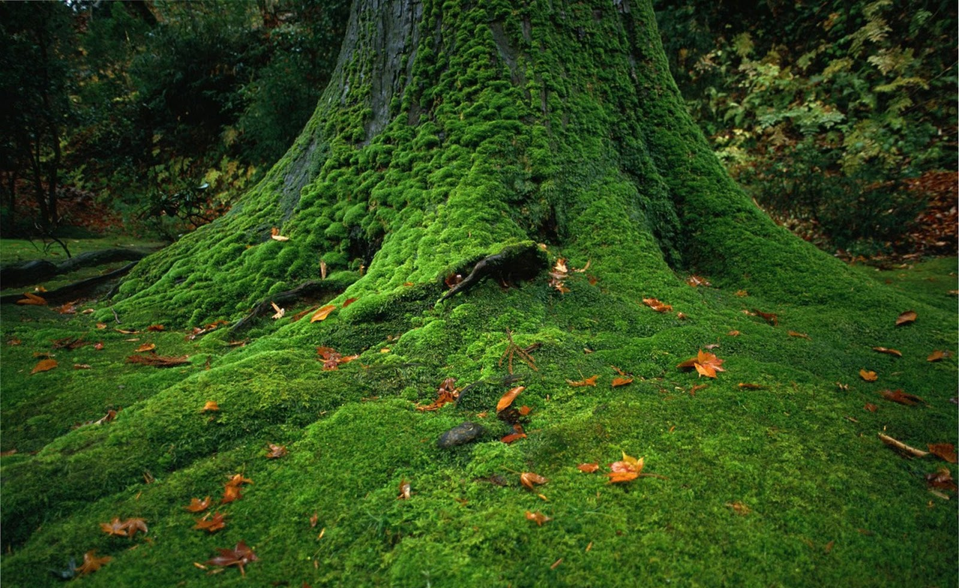
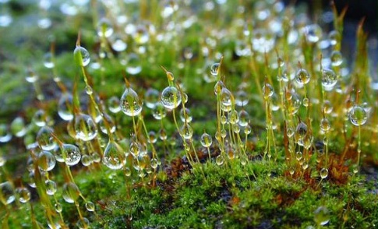
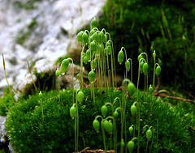
Les molses són molt importants ecològicament,
perquè retenen la humitat i eviten l’erosió del terreny.

Slide 7
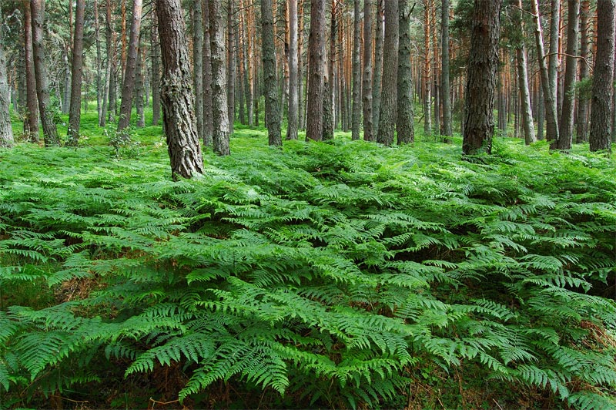
Falgueres
Més grans i desenvolupades que les molses.
També viuen a llocs humits.

Slide 8
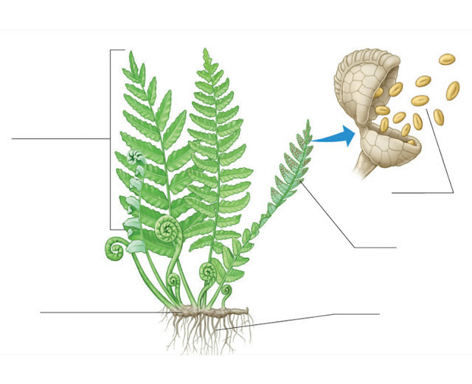
Rizoma: Tija subterrània d’on surten les arrels i les fulles. Frondes: Nom que reben les fulles de les falgueres. Sorus: Part fosca a la part de darrera de les fulles. Allà es formen les espores.
Frondes
Espores
Sorus
Rizoma
Arrels
Parts de les falgueres

Slide 9
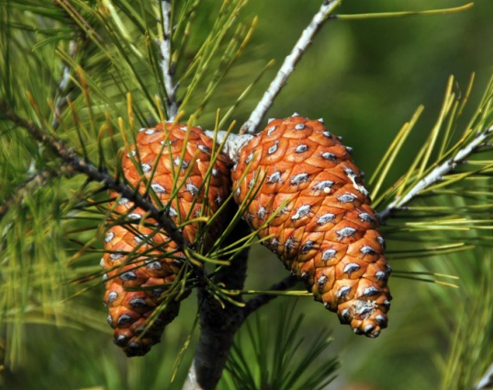
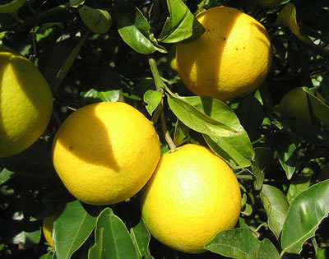
Plantes amb flors
Són les que es reprodueixen mitjançant les flors i les llavors.
No solen tenir flors durant tot l’any.
Aquí també hi distingim dos grups: els gimnospermes i els angiospermes.
Gimnospermes
Angiospermes

Slide 10
Gimnospermes i angiospermes
Gimnospermes | Angiospermes
Quasi tots són de fulla perenne | Poden ser de fulla perenne o caduca
No produeixen fruits | Produeixen flors i fruits
Les llavors es formen en pinyes | Les llavors es formen a l’interior del fruit

Slide 11
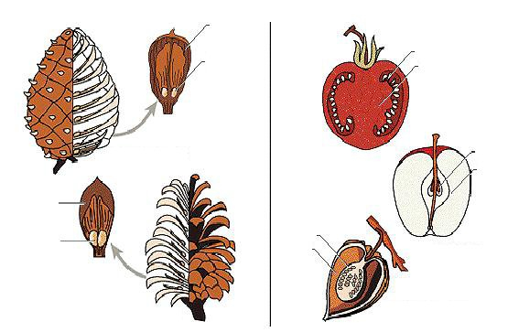
Les llavors
En els gimnospermes, les llavors es formen en pinyes,
mentre que en els angiospermes es produexien a dins el fruit.
Escata
del con
Llavors
immadures
Llavors
Fruit
Llavors
Con tancat
Tomàtiga
Fruit
Escata
del con
Llavors
madures
Llavors
Fruit
Poma
Alquequengi o fanalet xinès
Con obert

Slide 12
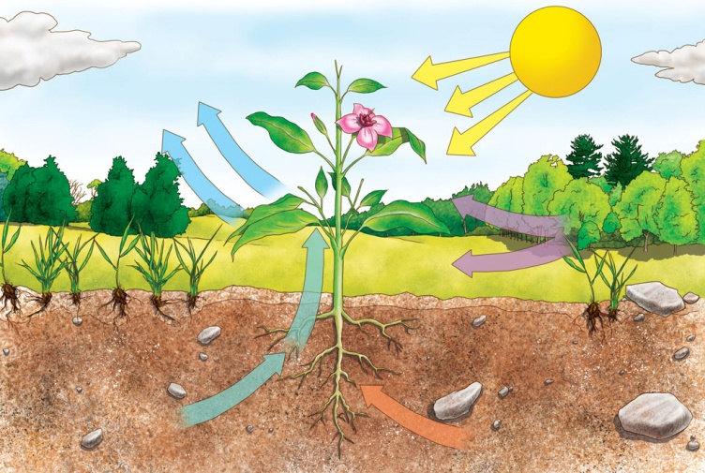
Funció de nutrició de les plantes

Slide 13
Com es nodreixen les plantes
Les plantes fabriquen el seu propi aliment.
Per fer-ho, necessiten:
Aigua.
Sals Minerals.
Diòxid de Carboni.
Llum solar.
El procés de fabricació d’aliment es diu fotosíntesi.

Slide 14
Saba bruta i saba elaborada
Saba bruta | Saba elaborada
Està formada per l’aigua i les sals minerals que les plantes absorbeixen del sòl | Són els aliments que es fabriquen en la fotosíntesi
Circula per l’arrel i la tija a través dels vasos llenyosos | Circula per tota la planta a través dels vasos liberians

Slide 15
La fotosíntesi
És el procés de transformar l’aigua, les sals minerals i el diòxid de carboni en aliment.
Es fa a les fulles, gràcies a la llum del sol.
La llum solar es capta gràcies a la clorofil.la, que està dins uns orgànuls anomenats cloroplasts.
Durant la fotosíntesi les plantes absorbeixen diòxid de carboni (CO₂) i produeixen oxígen (O₂).

Slide 16
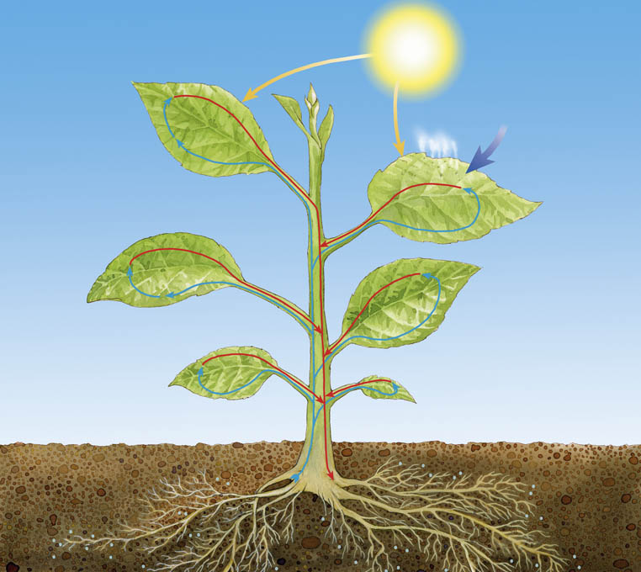
La clorofil.la dels cloroplasts capta la llum del sol per fer la fotosíntesi a les fulles
El diòxid de carboni penetra a les fulles a través de les estomes
Els vasos liberians transporten la saba elaborada fins a les parts de la planta que no intervenen en la fotosíntesi
Els vasos llenyosos transporten la saba bruta fins a les fulles
Els pèls absorbents de les arrels prenen l’aigua i les sals minerals del sòl

Slide 17
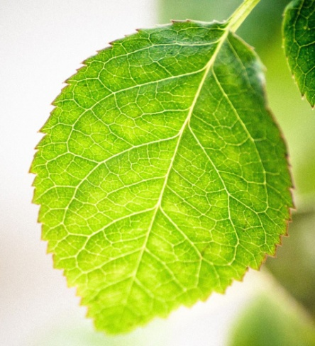
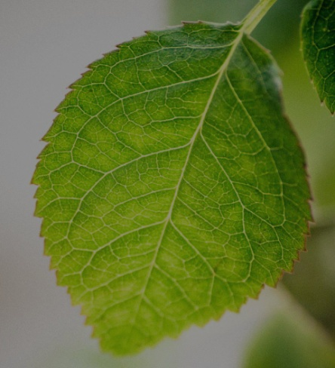
La respiració
Al contrari que durant la fotosíntesi, durant la respiració les plantes prenen oxígen (O₂) i alliberen diòxid de carboni (CO₂).
O₂
CO₂
Fotosíntesi (DIA)
CO₂
O₂
Respiració (DIA i NIT)

Slide 18
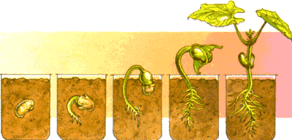
Funció de reproducció de les plantes

Slide 19
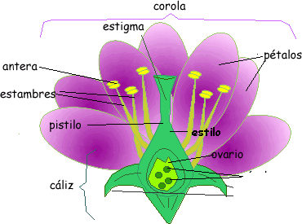
Reproducció sexual de les plantes
Els òrgans reproductors de les plantes són les flors.
Corol.la
Estigma
Pètals
Antera
Estams
Pistils
Estil
Ovari
Òvuls
Calze
Sèpals

Slide 20
Procés de reproducció
La reproducció sexual de les plantes es produeix en tres fases:
Pol.linització
Formació de llavors i fruits
Germinació

Slide 21
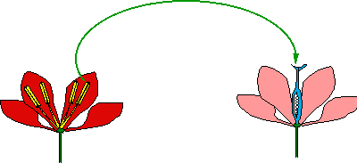
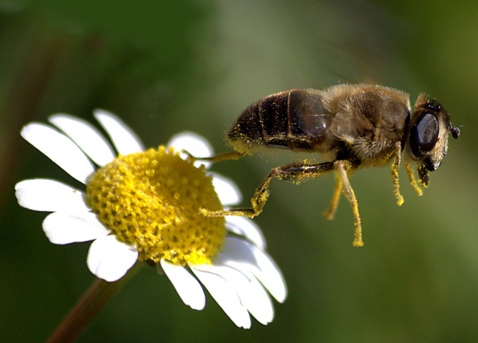
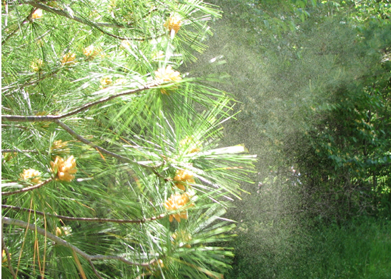
La pol.linització
És el pas del pol.len des de les anteres fins al pistil.
No té perquè produïr-se dins la mateixa flor:
Pol.linització pels insectes → Flors vistoses.
Pol.linització pel vent → Flors poc vistoses.
Pol.linització pels insectes
Pol.linització pel vent

Slide 22
La formació de llavors i fruits
Llavors | Fruits
Es formen a partir dels òvuls | Es formen a partir dels ovaris
Guarden a dins l’embrió de la planta i els aliments que necessitarà per començar a crèixer | Protegeixen les llavors i les ajuden a dispersar-se

Slide 23
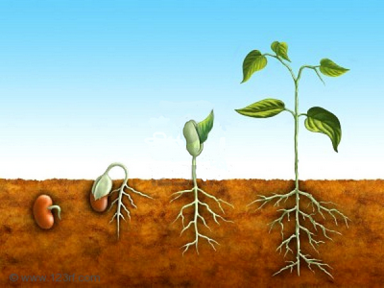
La germinació
És el darrer pas de la reproducció i es produeix quan la llavor cau a terra.
La planta creix gràcies als aliments que conté la llavor.
Finalment, la planta arrela i comença a fer la funció de nutrició pel seu compte fins convertir-se en una planta adulta.
Procés de germinació

Slide 24
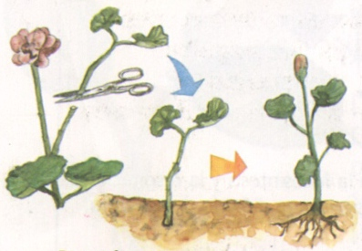
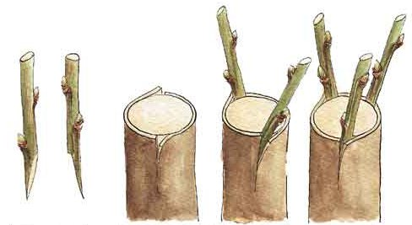
Reproducció asexual de les plantes
És quan la reproducció es fa a partir de parts del propi cos de les plantes.
No intervenen flors ni llavors.
La reproducció asexual de les plantes és molt útil en l’agricultura. S’utilitzen dos sistemes: els esqueixos i els empelts.
Esqueixos
Empelts

Slide 25
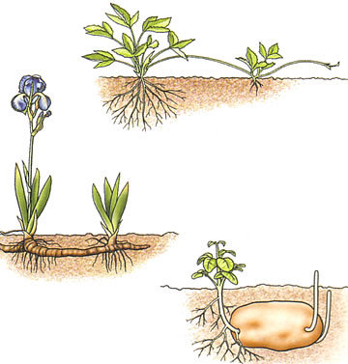
Sistemes de reproducció asexual
Estolons: Tiges horitzontals damunt el sòl.
Rizomes: Tiges subterrànies horitzontals.
Tubercles: Tipus de rizomes més gruixats que emmagatzemen aliments.
Estolons
(per ex: maduixes)
Rizomes
(per ex: lliri)
Tubercles
(per ex: patata)

Slide 26
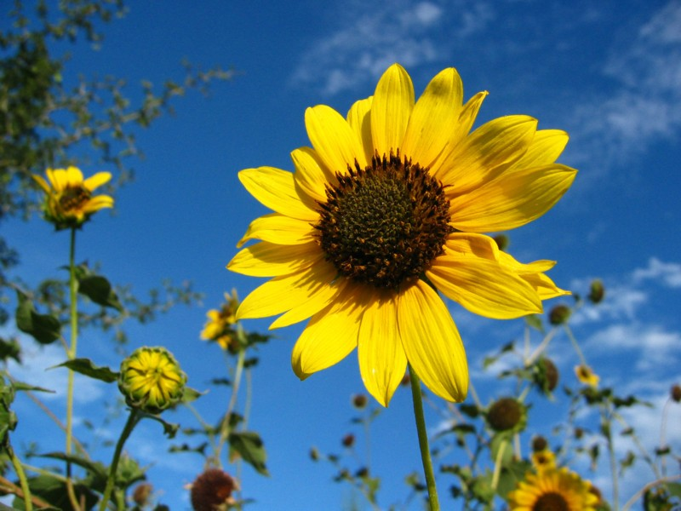
Funció de relació de les plantes

Slide 27
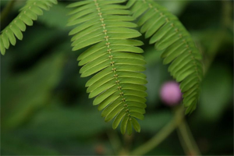
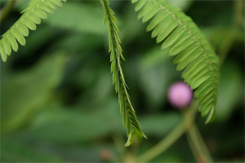
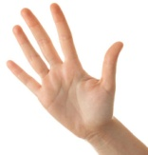
El creixement i el moviment
Les plantes responen als canvis del seu entorn modificant el seu creixement:
S’orienten i creixen cap a la llum.
Les enfiladisses s’enrotllen quan troben un suport.
Algunes fins i tot fan moviments ràpids quan les toquem.

Slide 28
La percepció del temps
Les plantes es comporten diferent segons l’estació de l’any.
Detecten en quin moment es troben per les hores de llum i de foscor.
N’hi ha que obrin les flors durant el dia i les tanquen a la nit, i al revés.

